Slide 1
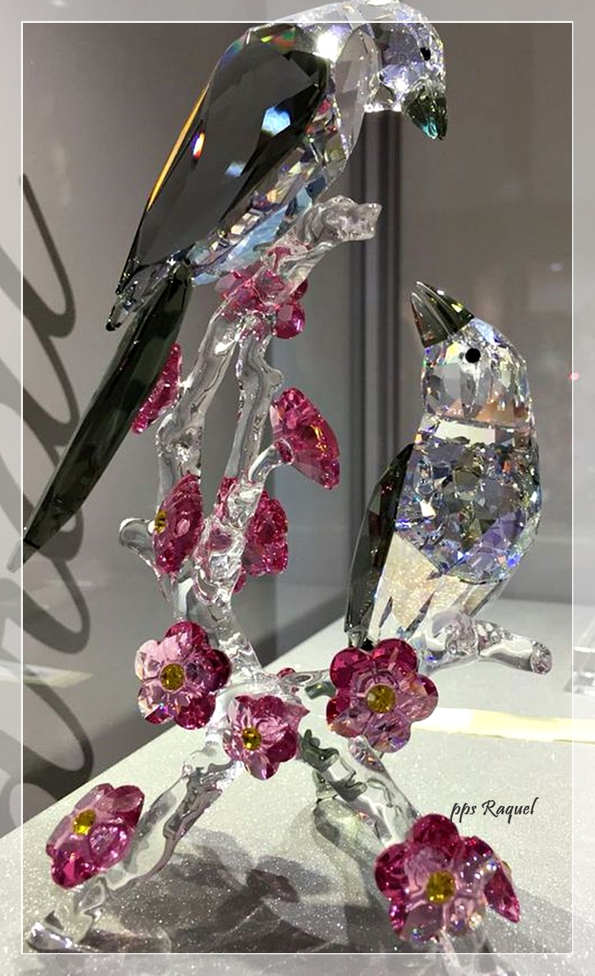
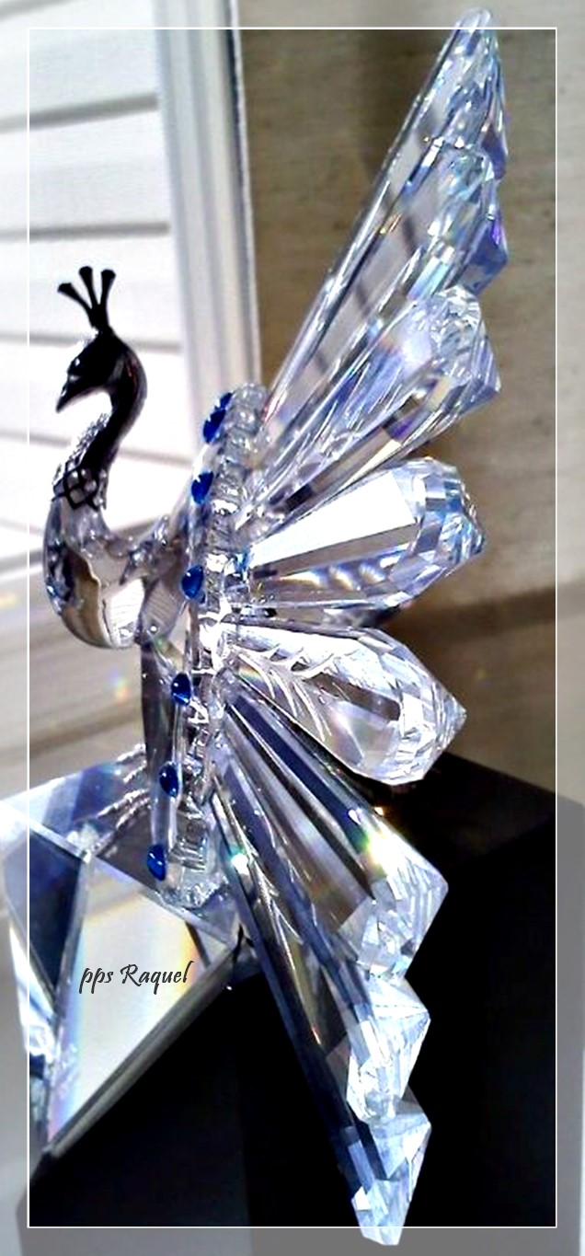


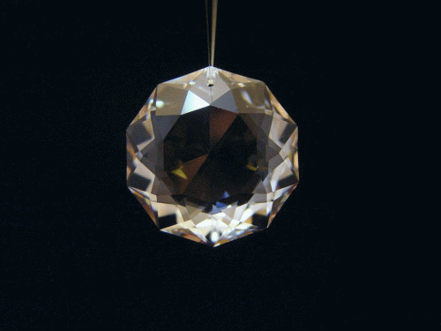


Slide 2

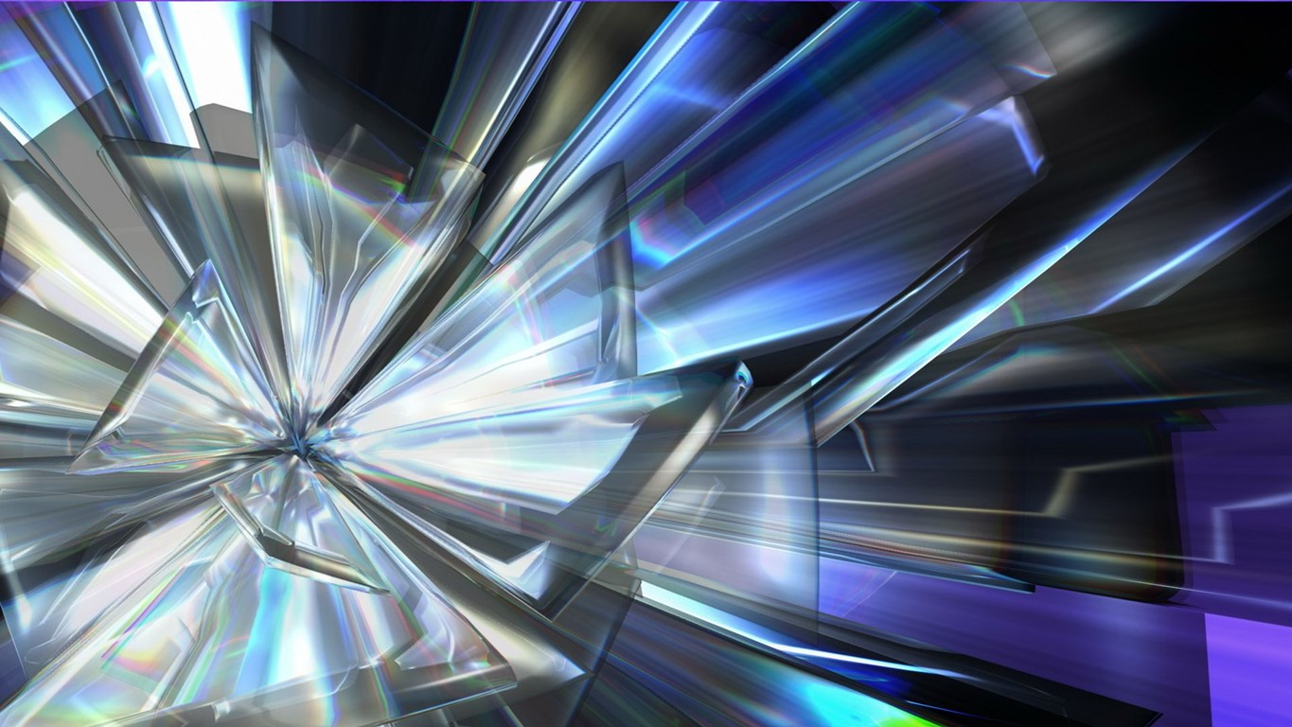
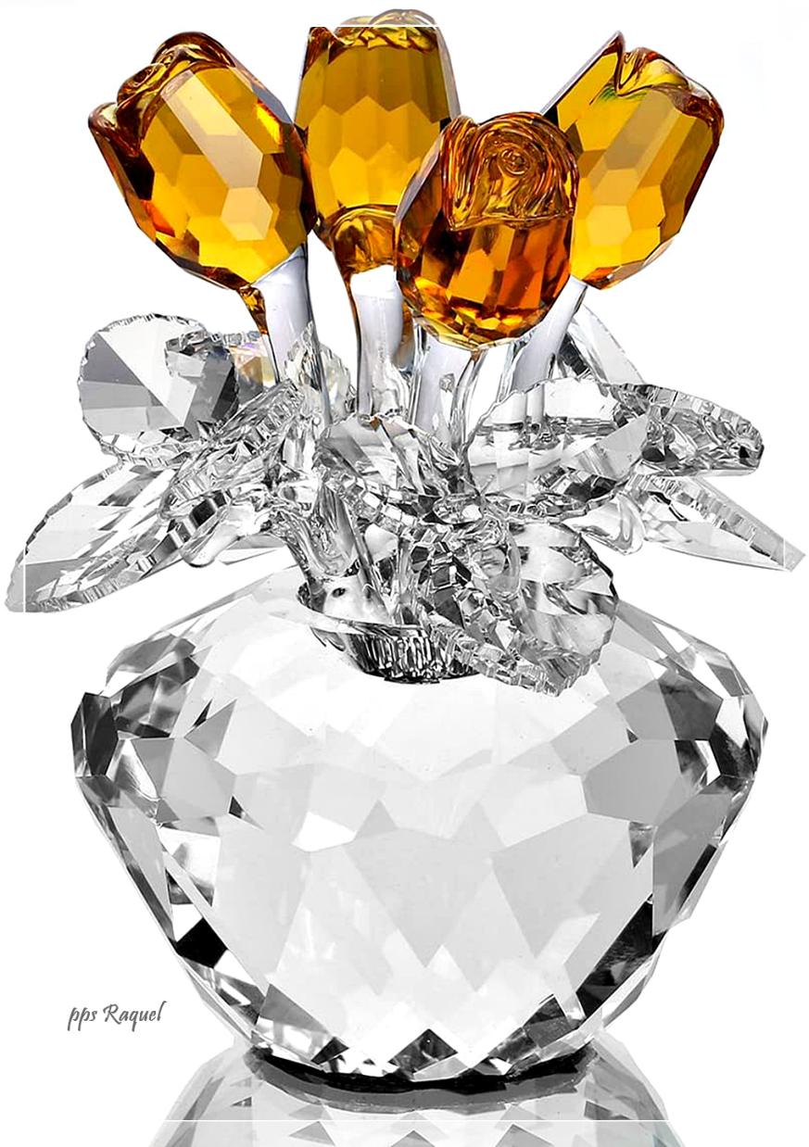
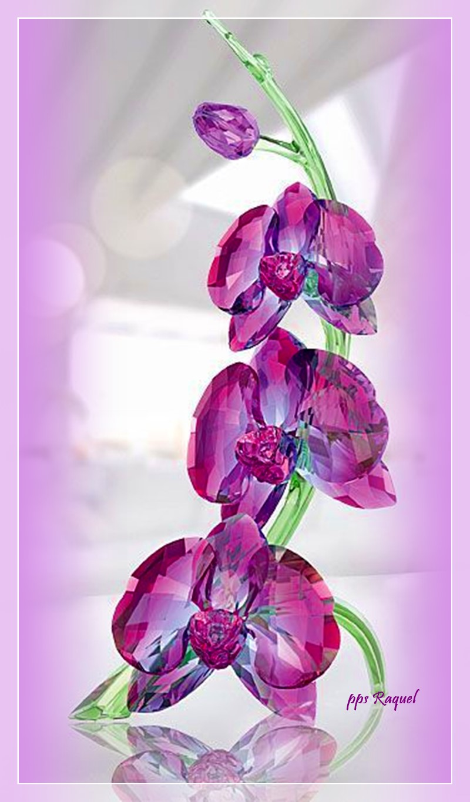

Slide 3
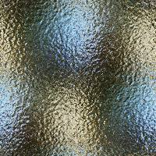
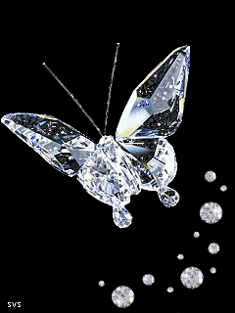
Todos nos hemos topado algún día con un Swarovski, Es una marca fascinante que lleva en sí mucha historia y los valores de su fundador
hasta el día de hoy

Slide 4
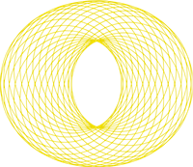
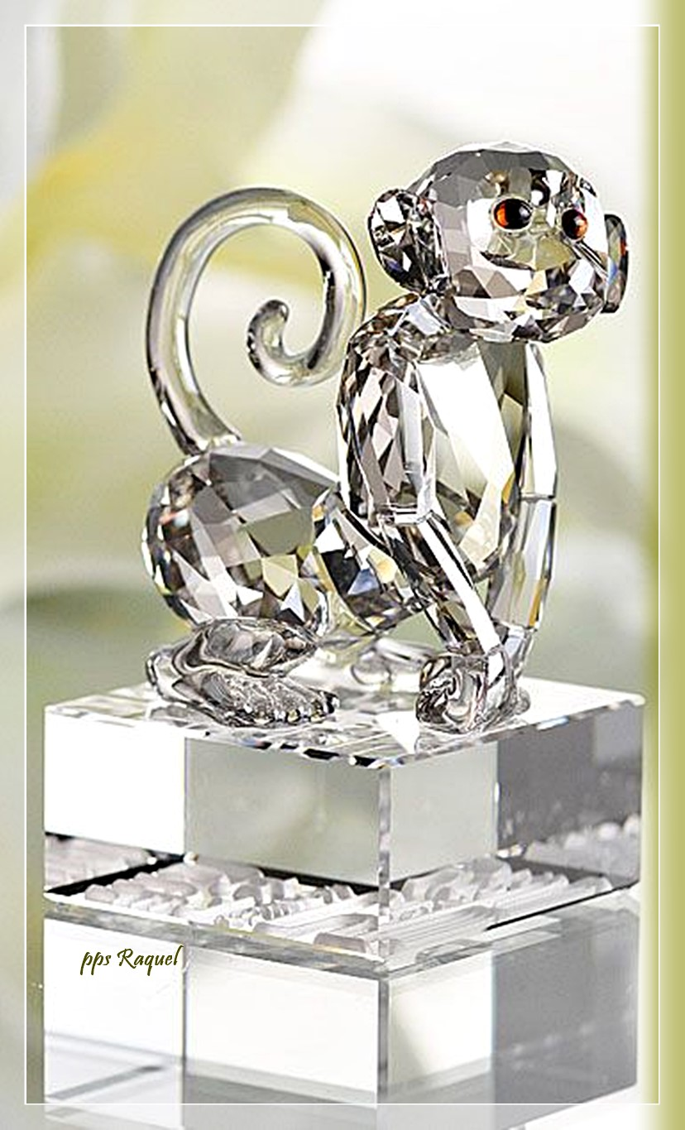
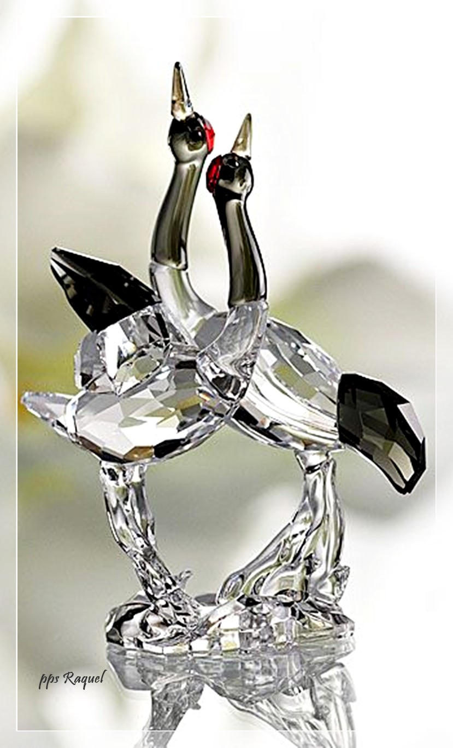

Slide 5
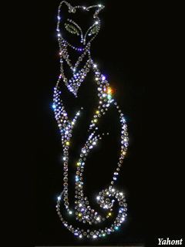
Es uno de los adornos que más gustan a los consumidores de figuras, joyería y bisutería, pero, no es una piedra natural, se trata de una mezcla de cuarzo, arena y minerales cocidos a temperaturas elevadas. La fórmula en la que se mezclan estos tres elementos es el secreto mejor guardado de la familia Swarovski.

Slide 6
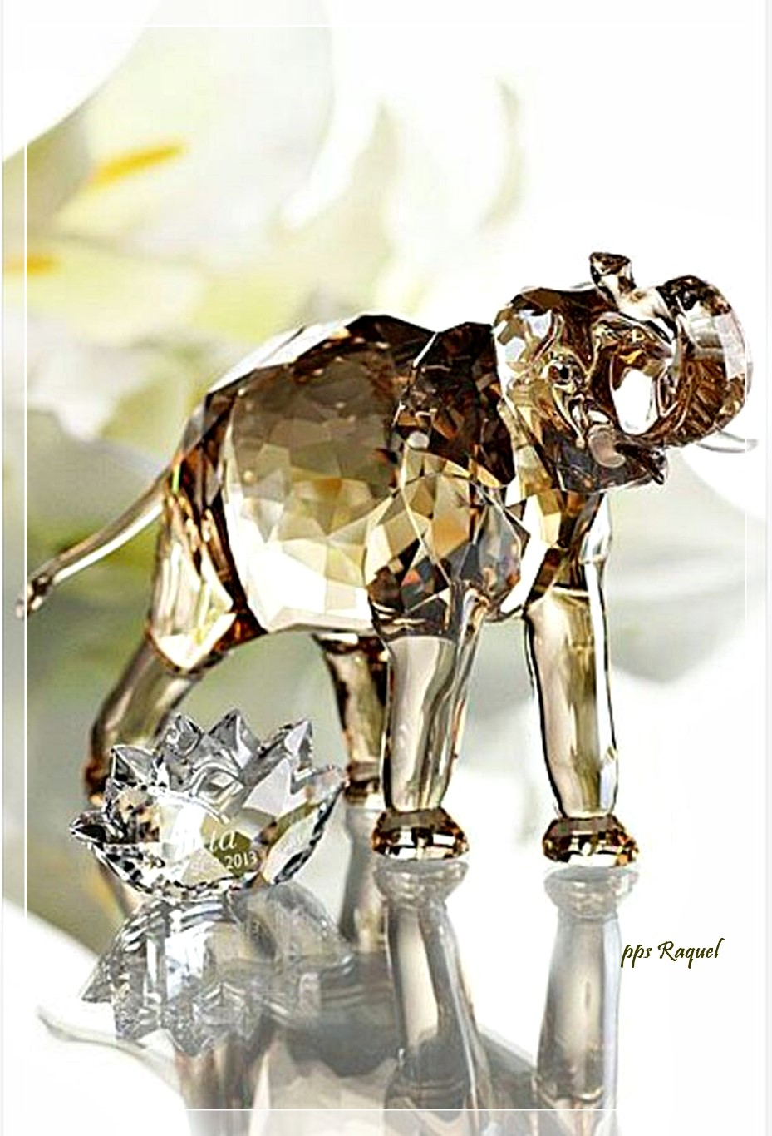
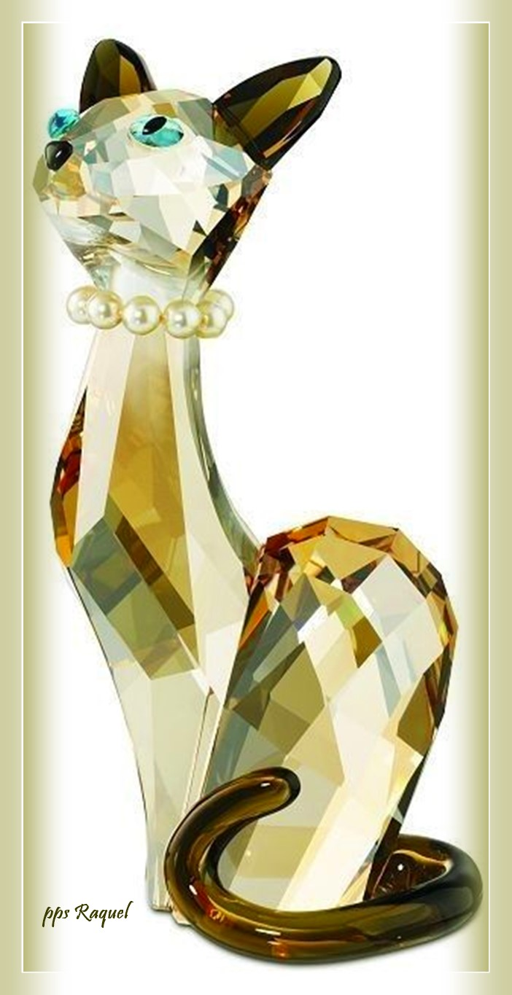


Slide 7
El brillo tan espectacular que tienen viene dado por su alto contenido en plomo y el tallaje, que se ha ido perfeccionando a lo largo de los años.

Slide 8

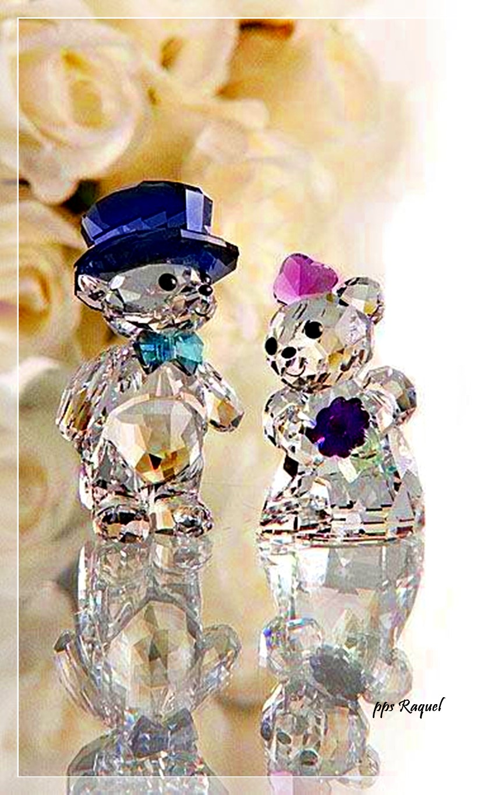
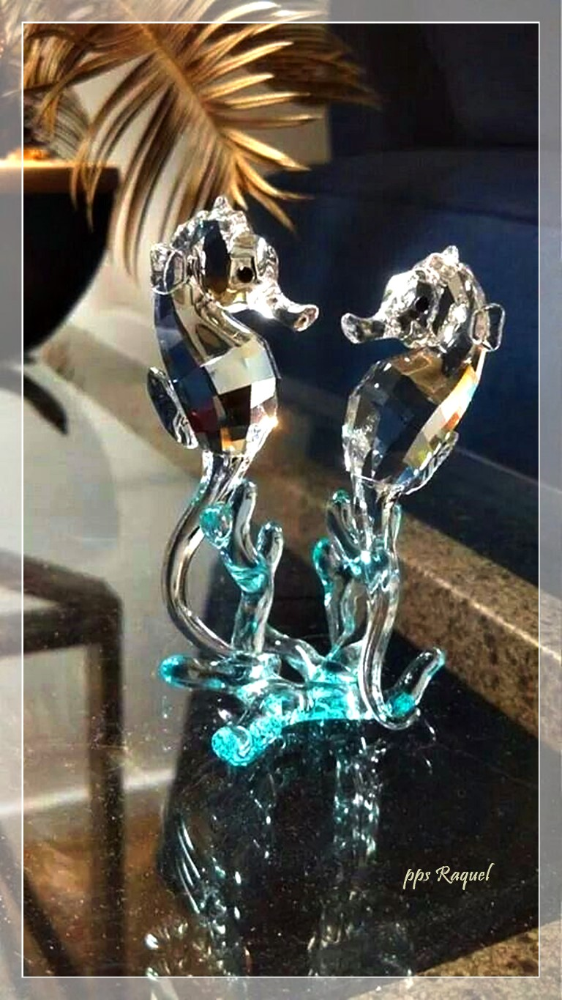

Slide 9
El origen de esta marca nos lleva a la región de Bohemia, de donde proviene el vidrio más valorado del mundo. Allí, Daniel Swartz, su fundador que más tarde adoptaría el nombre de Swarovski, nacía rodeado de cristales, ya que su padre era artesano de este material. Fue él el que le enseñó todos los secretos de ese mundo

Slide 10
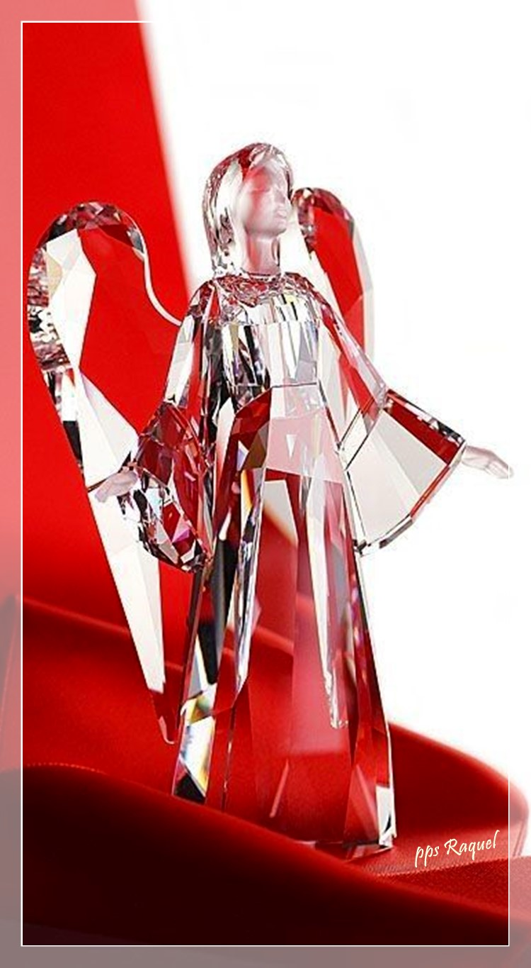
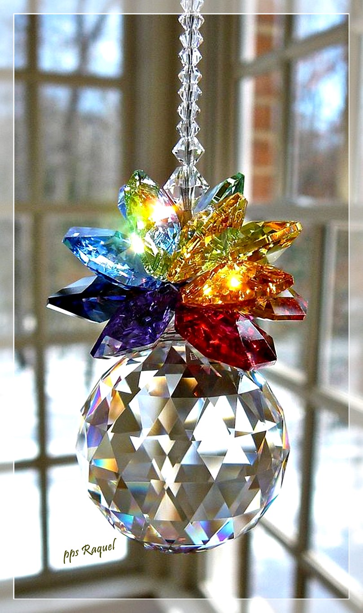


Slide 11
Daniel lo que hizo fue perfeccionar el proceso de tallado de este cristal, creando una máquina especializada en el corte, haciéndolo más preciso y permitiendo su producción a gran escala.

Slide 12
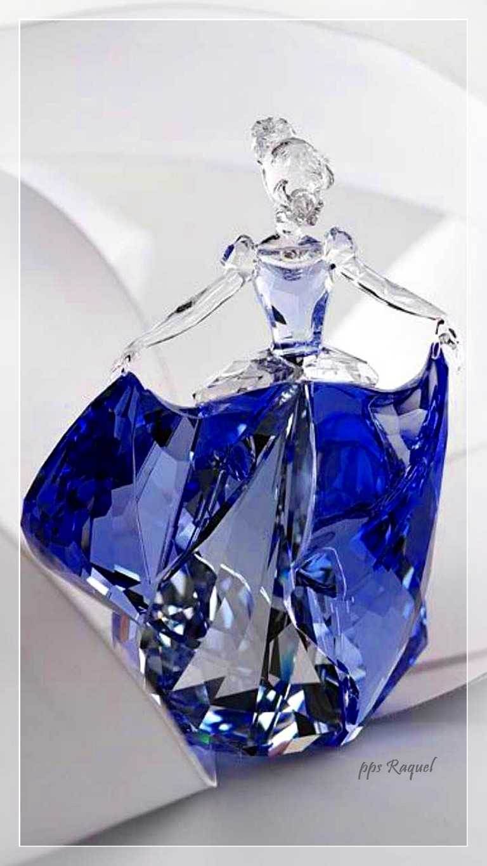
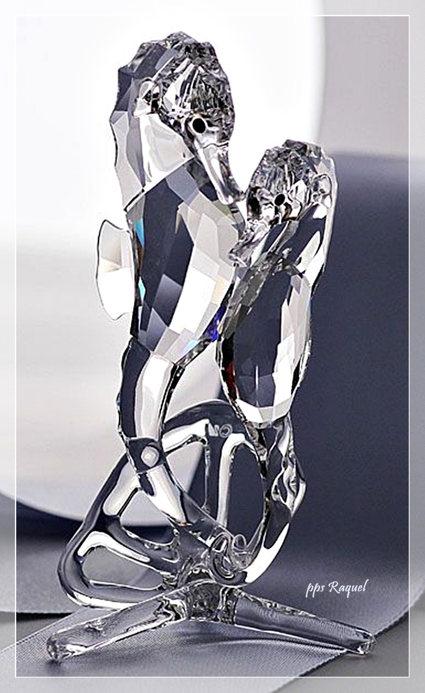


Slide 13
Su objetivo era conseguir que esos cristales tuvieran el aspecto de los diamantes y lo logró gracias al número de facetas que conseguía con el uso de esa máquina. Cuantas más facetas, es decir, cuantos más lados tuviera ese cristal, más brillaría

Slide 14

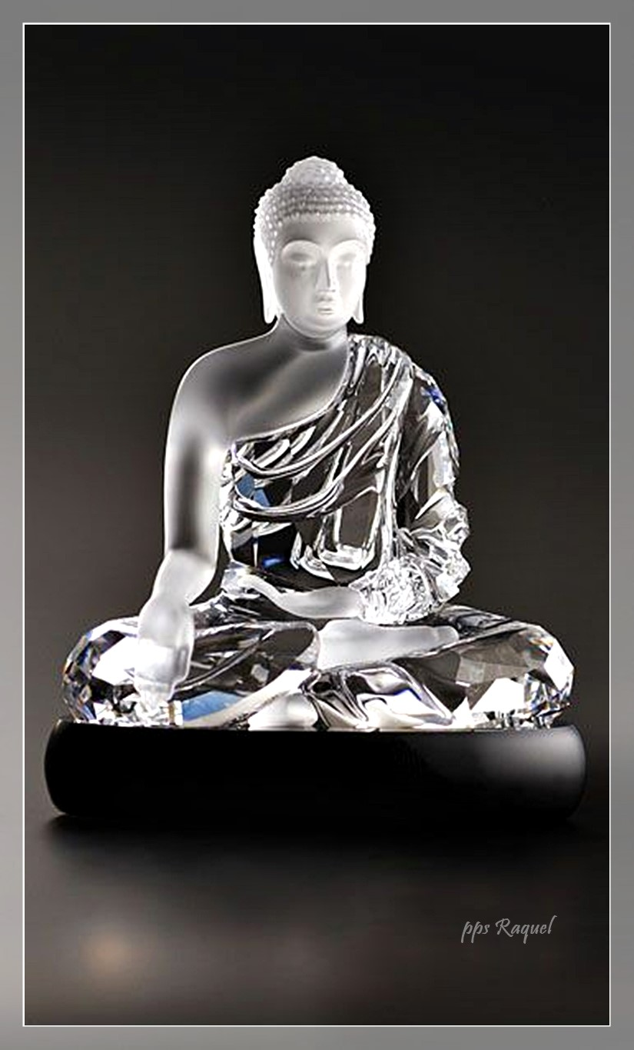
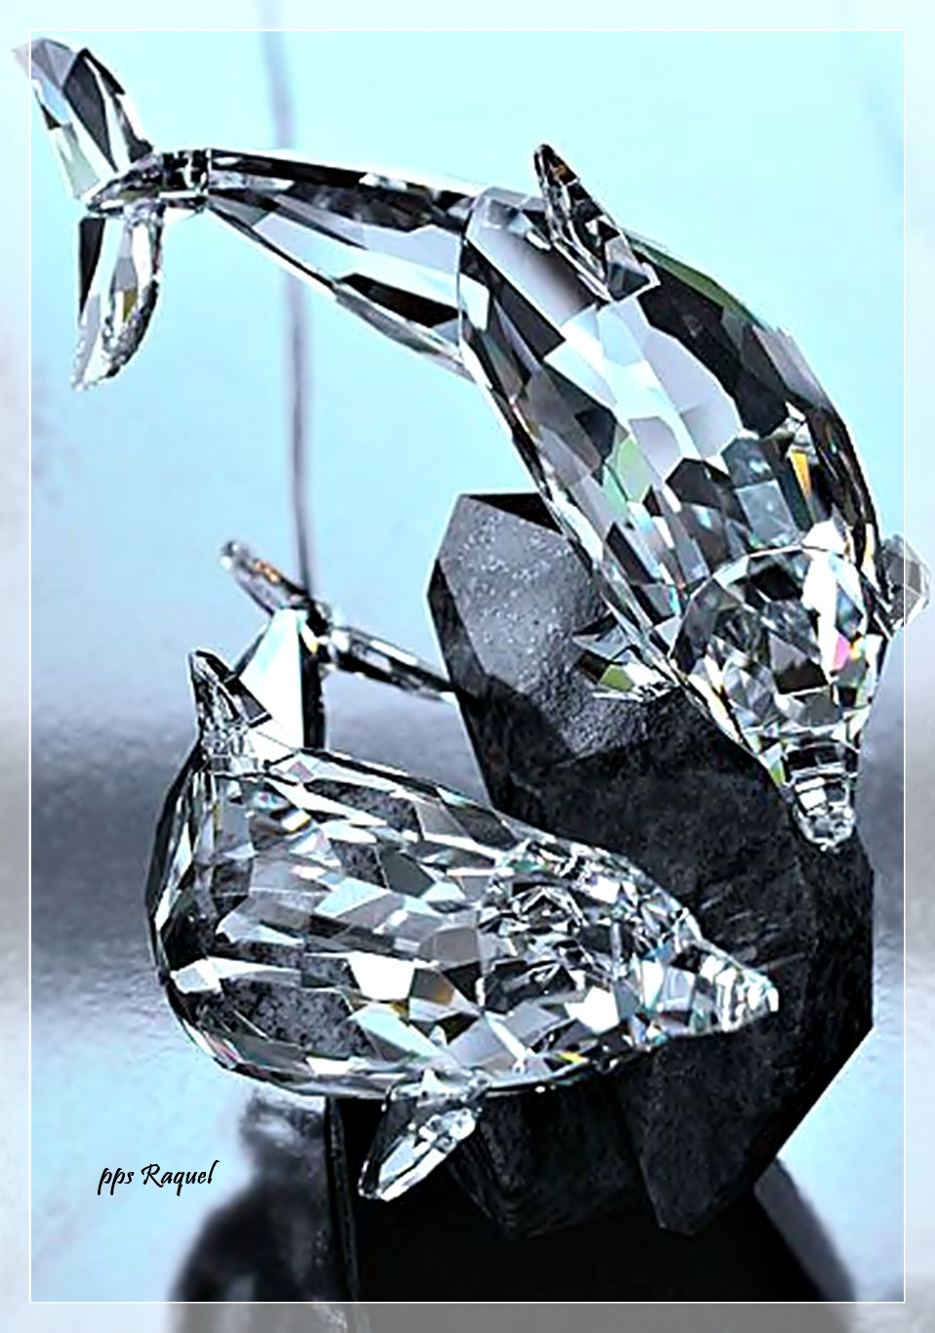

Slide 15
No es una piedra natural, es una mezcla de elementos cuya fórmula es guardada con muchísimo misterio, lo que sabemos es que su composición se acerca al vidrio convencional

Slide 16
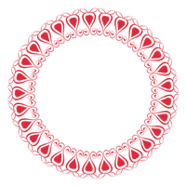
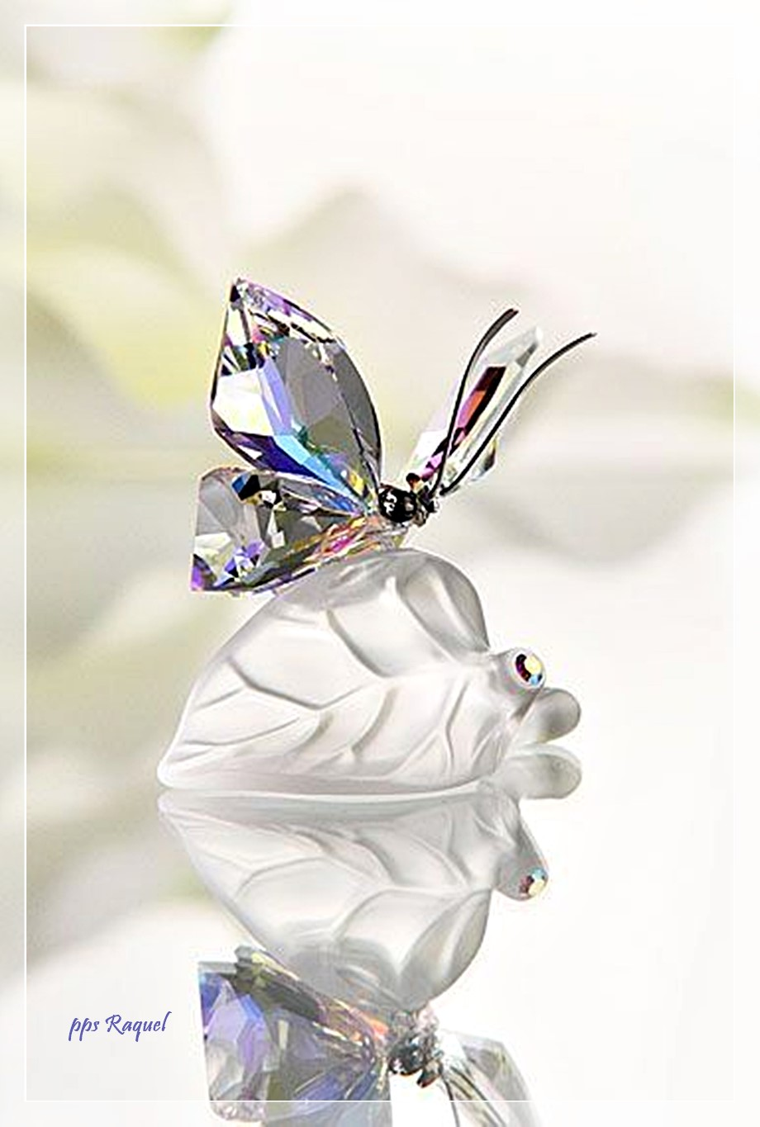
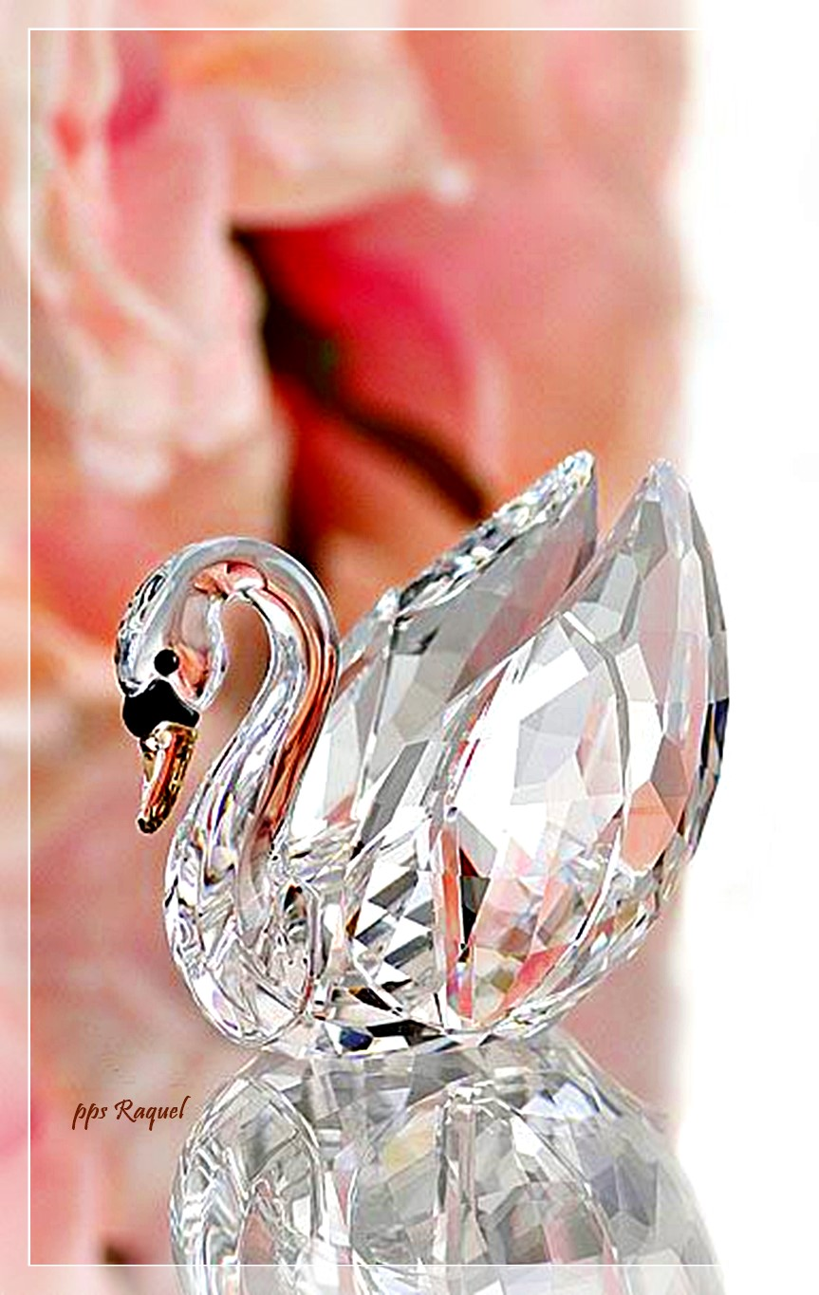

Slide 17
La producción de este cristal se hace en las fábricas de Austria, en Wattens, desde donde los distribuyen al resto del mundo.

Slide 18

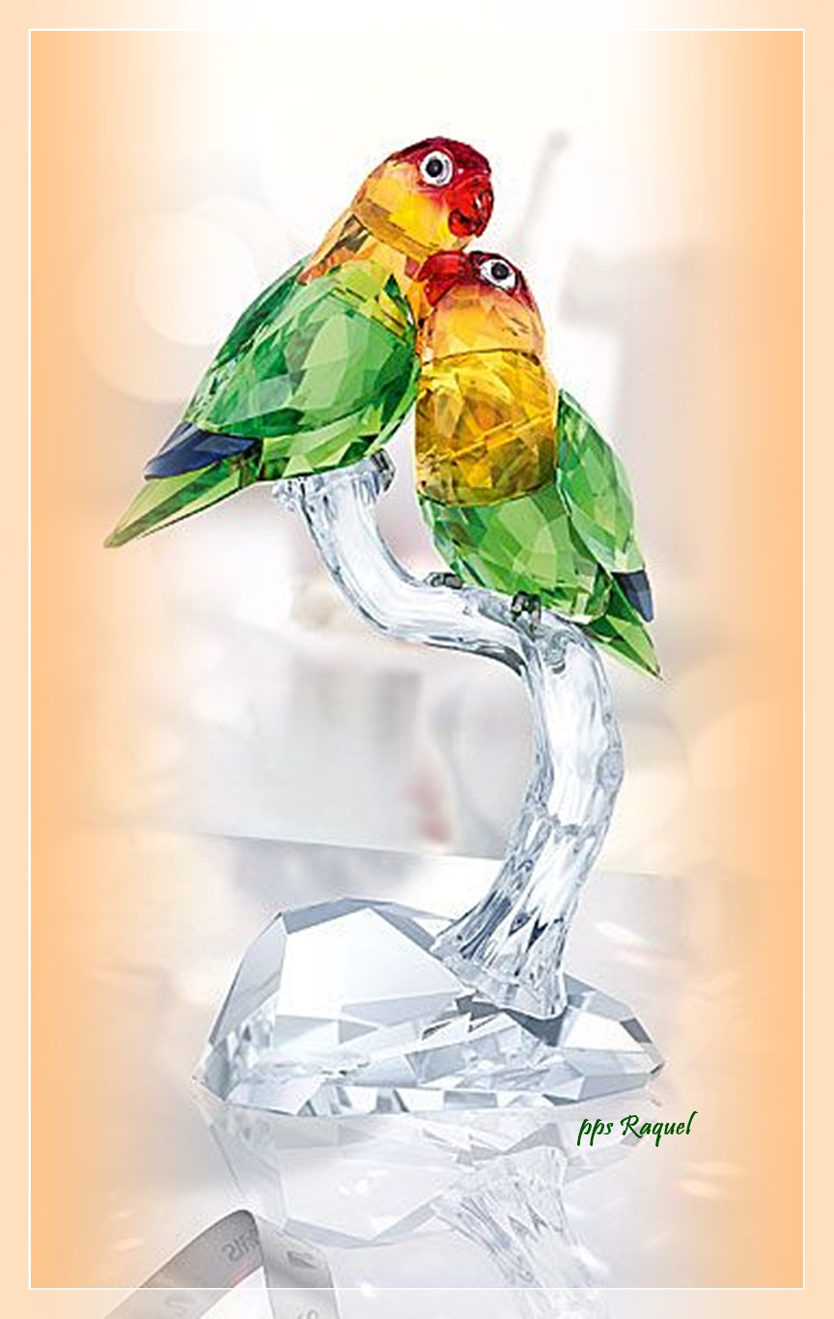
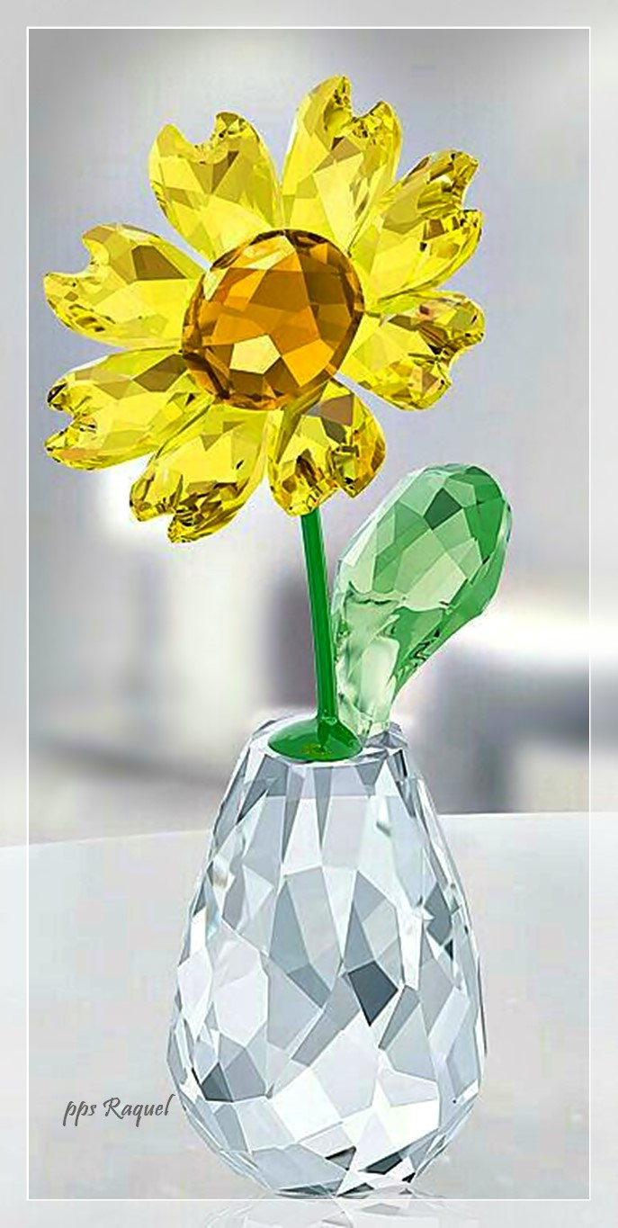


Slide 19
Su uso va desde joyería, esculturas ,bisutería o prendas de vestir. Su fama ha hecho que muchos diseñadores los elijan antes que a piedras naturales

Slide 20
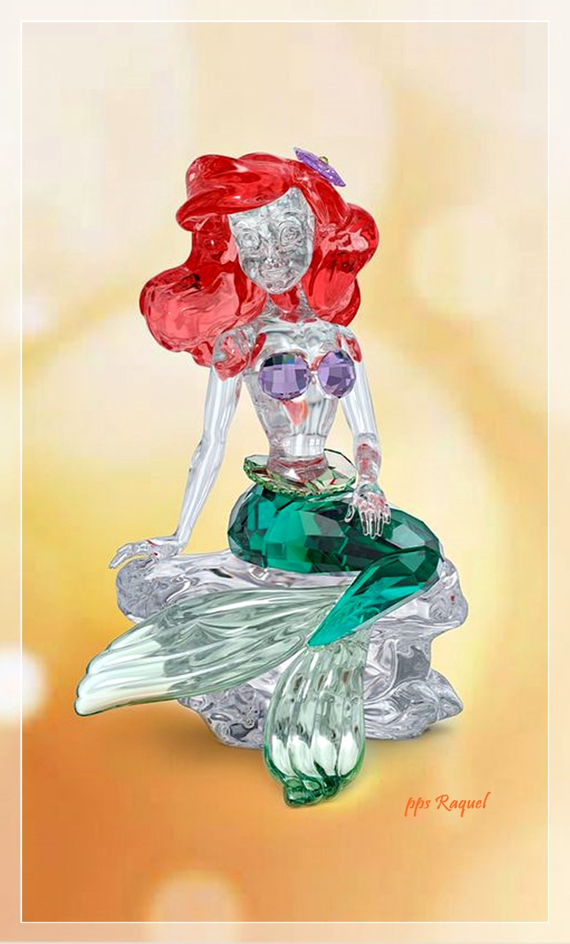
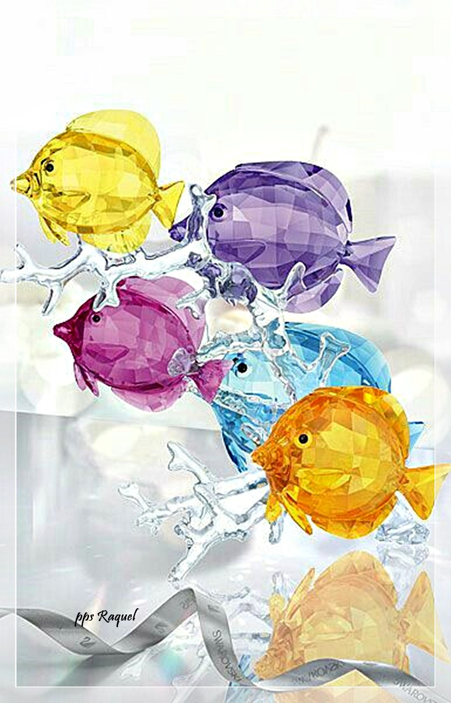

Slide 21
Se trata de un cristal que no va a contar con la dureza de una piedra preciosa como podría ser el diamante, pero tiene la ventaja que es más asequible en todos los aspectos.

Slide 22
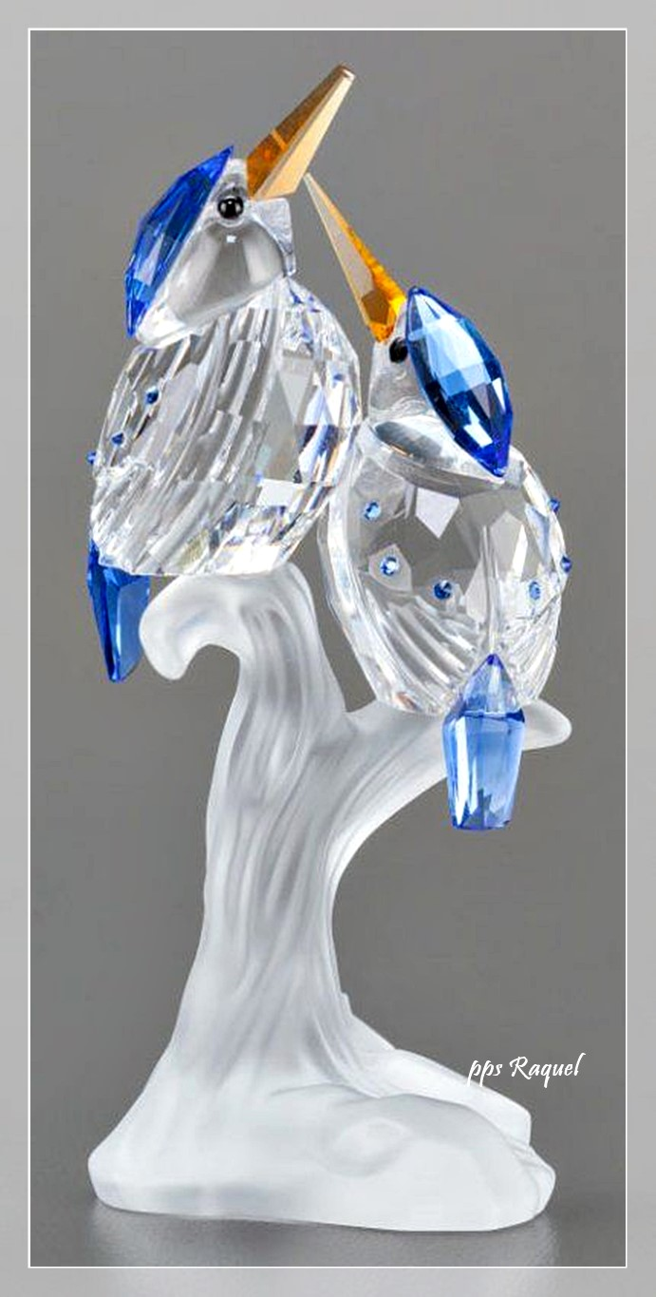
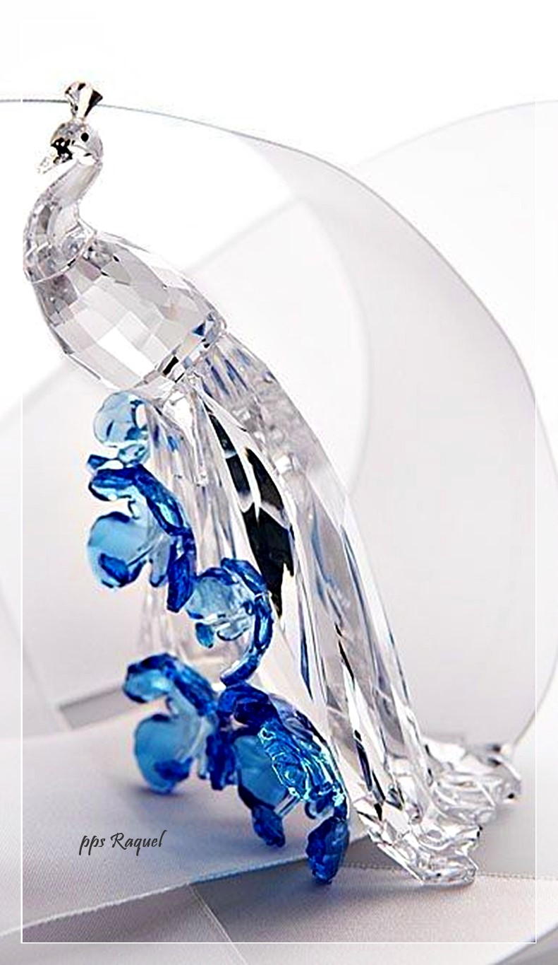

Slide 23
En 1899 Daniel Swarovski empezó utilizando una flor de las nieves (flor edelweiss en alemán) como logotipo, que simbolizaba a Austria, el alpinismo y la pureza. Ese logotipo fue utilizado desde 1976 hasta 1988. Justo después en la historia de Swarovski apareció el cisne, famoso logotipo que todos conocemos.

Slide 24
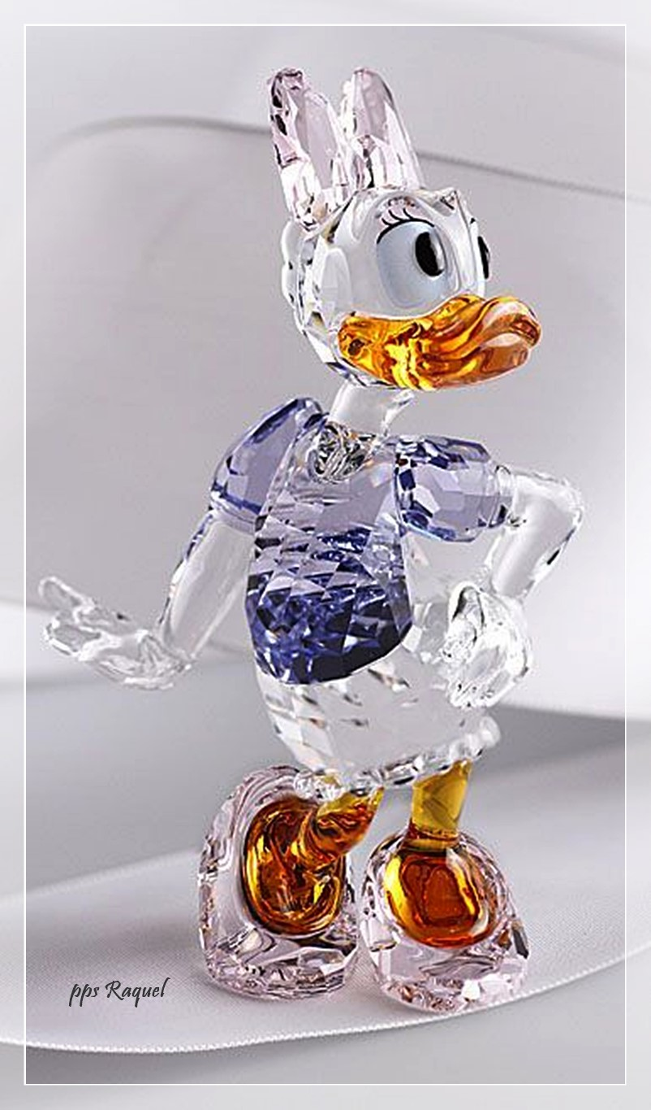
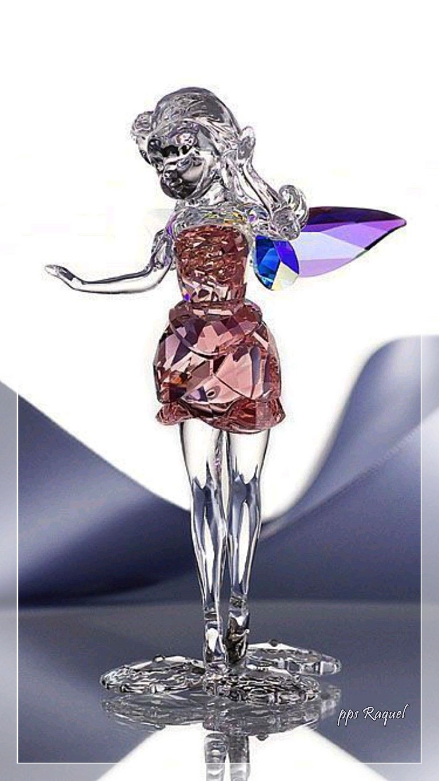

Slide 25
A Daniel Swarovski y a su empresa le fue bien desde el principio, con la excepción, naturalmente, del período correspondiente a la I Guerra Mundial. Es importante saber que cuando la economía floreció en los dorados años veinte,

Slide 26

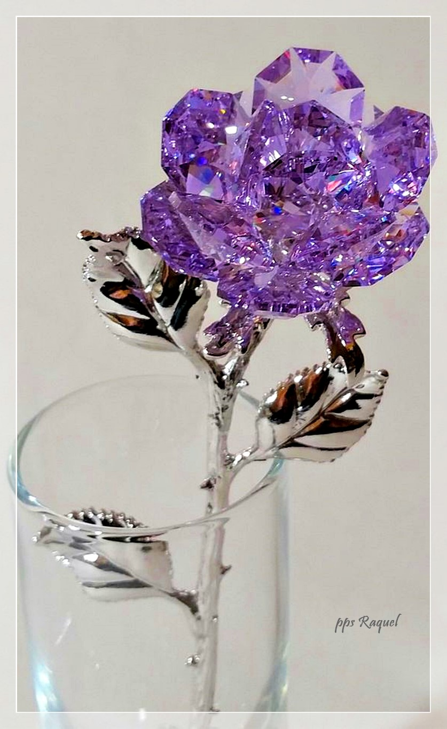
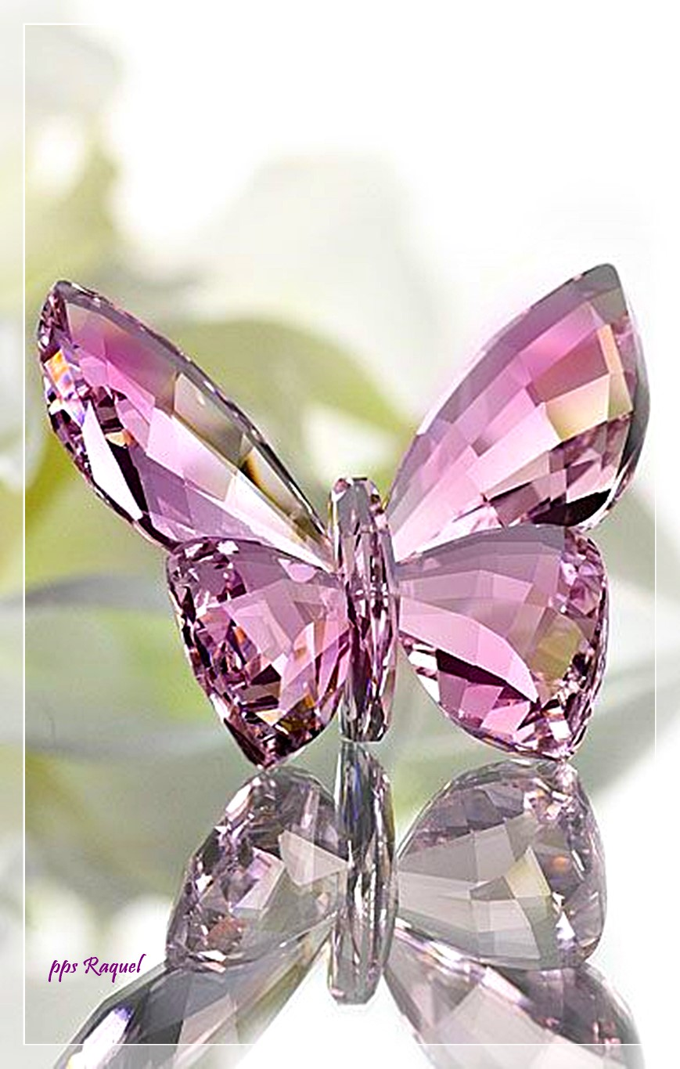

Slide 27
Daniel Swarovski se convirtió en un actor importante en el mundo de la moda. Esto permitió a la historia de Swarovski alcanzar, años tras años, más relevancia. Recordamos que entre los iconos de moda con los que trabajó Swarovski hubo Balenciaga, Coco Chanel y Christian Dior.

Slide 28

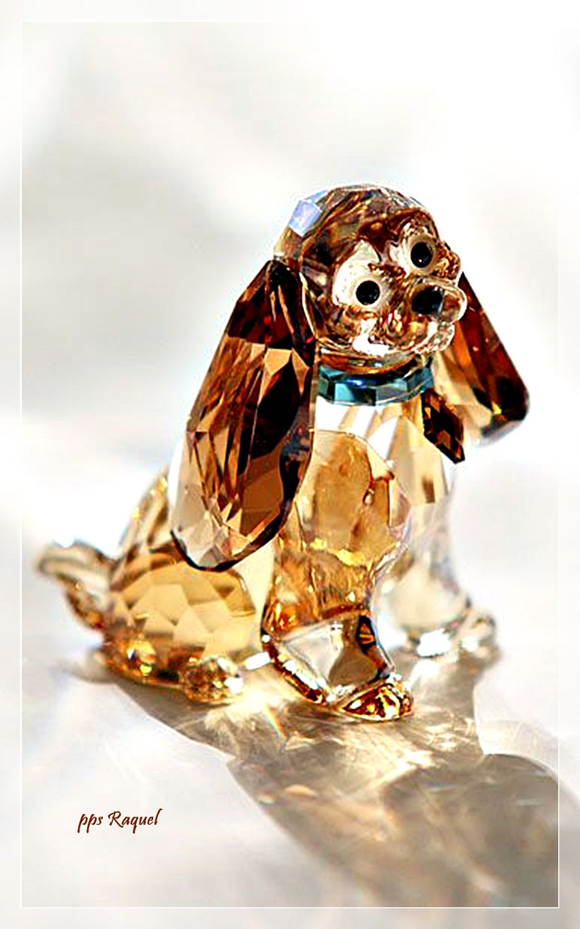
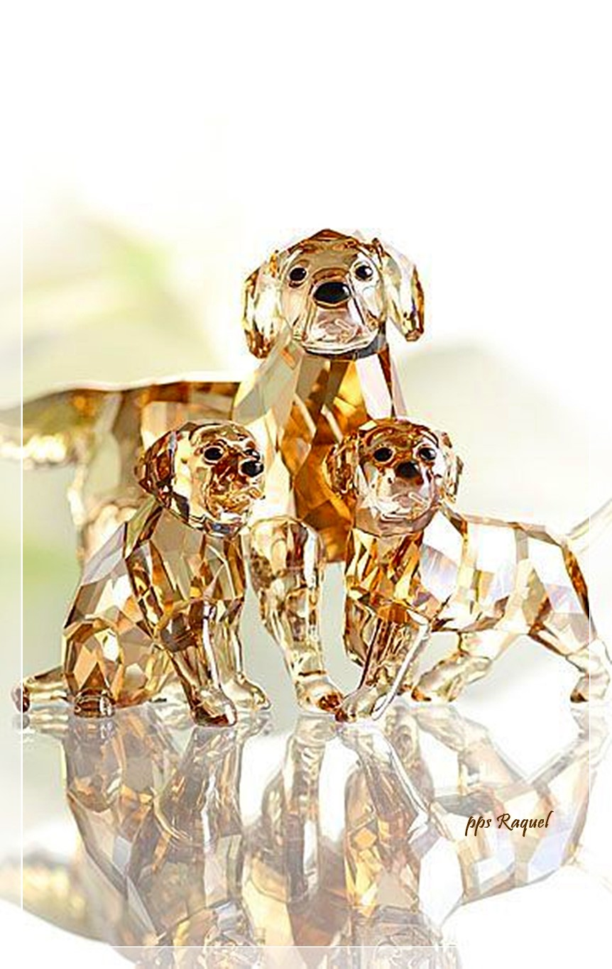



Slide 29
Los cristales Swarovski se usan a menudo para vestuario en el cine
Ya sabemos que la historia Swarovski se asocia a muchas películas de Hollywood. Es posible ver cristales Swarovski brillando sobre actrices famosas

Slide 30
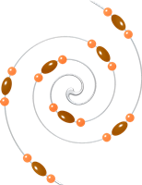
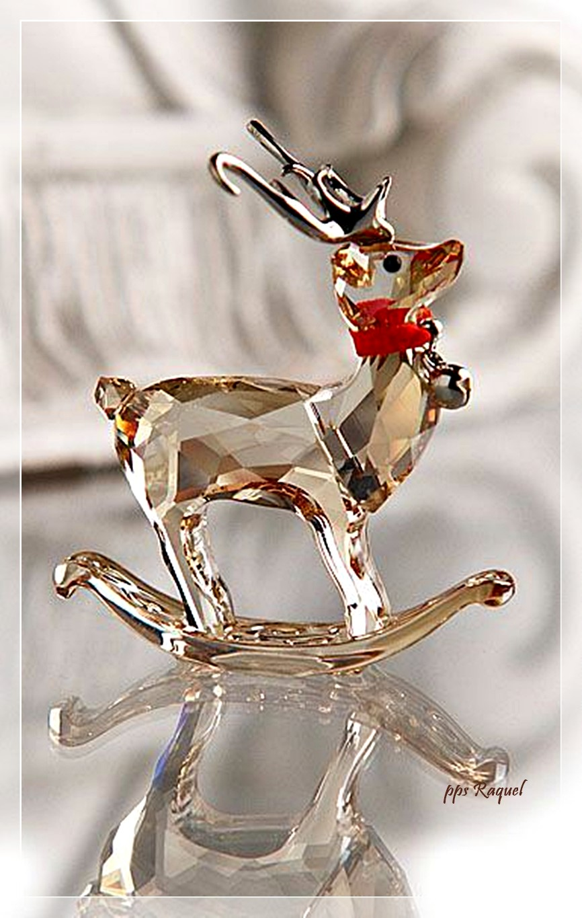
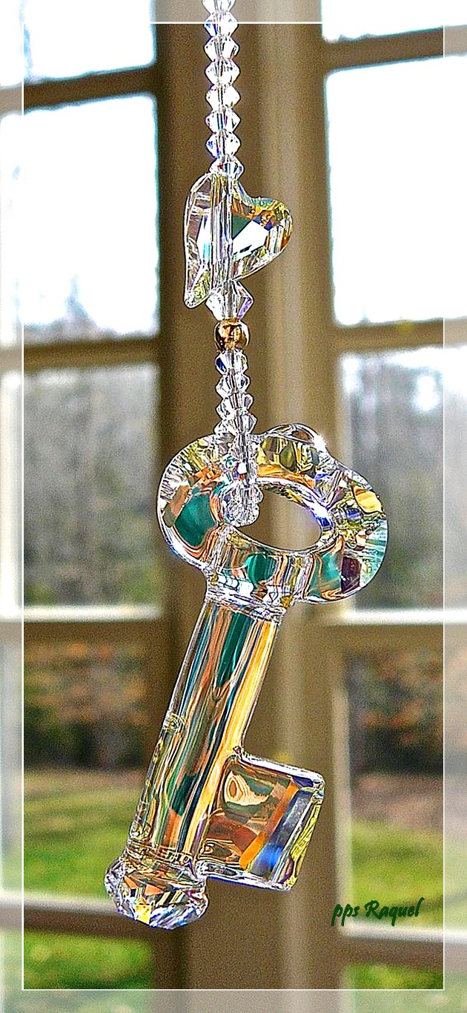

Slide 31
Marilyn Monroe con pendientes Swarovski en ‘Los caballeros las prefieren rubias’? ¿Y qué decir del reluciente y brillante vestido de Sarah Jessica Parker en ‘Sexo en Nueva York‘? A Audrey Hepburn también se la sigue asociando con las joyas Swarovski

Slide 32
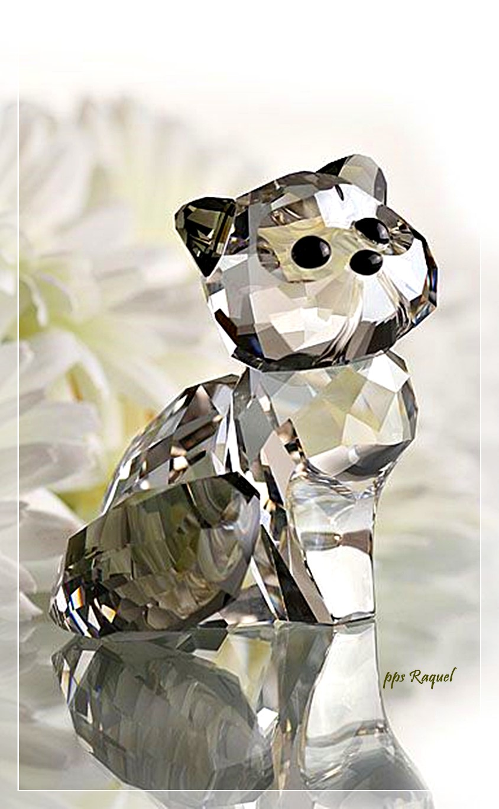
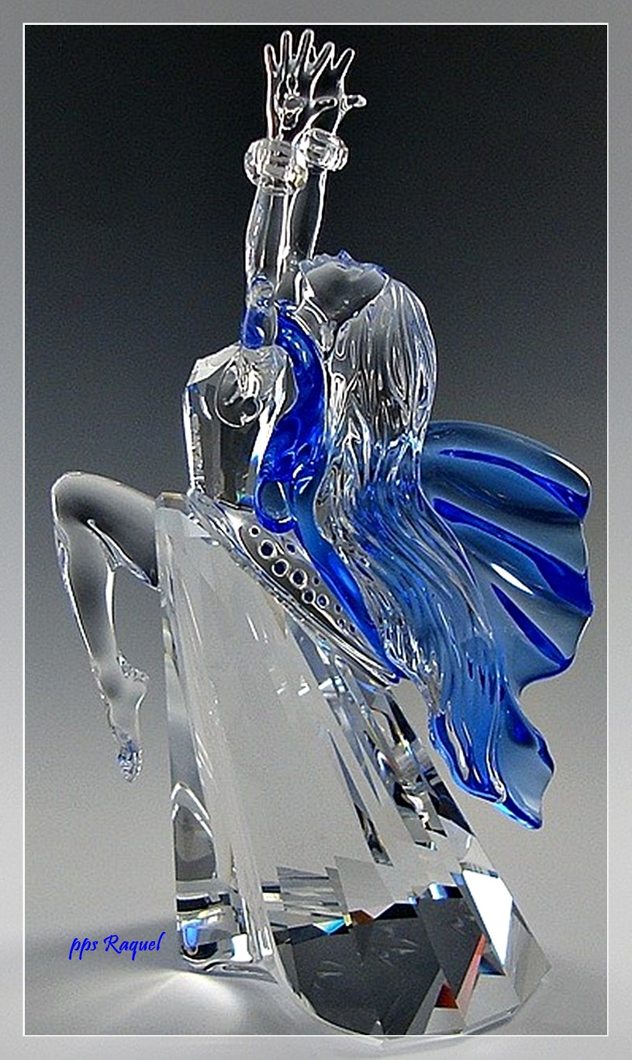


Slide 33
En 1956 de la colaboración entre Christian Dior y Daniel Swarovski nació un tipo muy especial de joyas de cristal. Uno de los hijos de Daniel Swarovski, Manfred, creó una finísima capa de metal vaporizado azul para cubrir los cristales

Slide 34
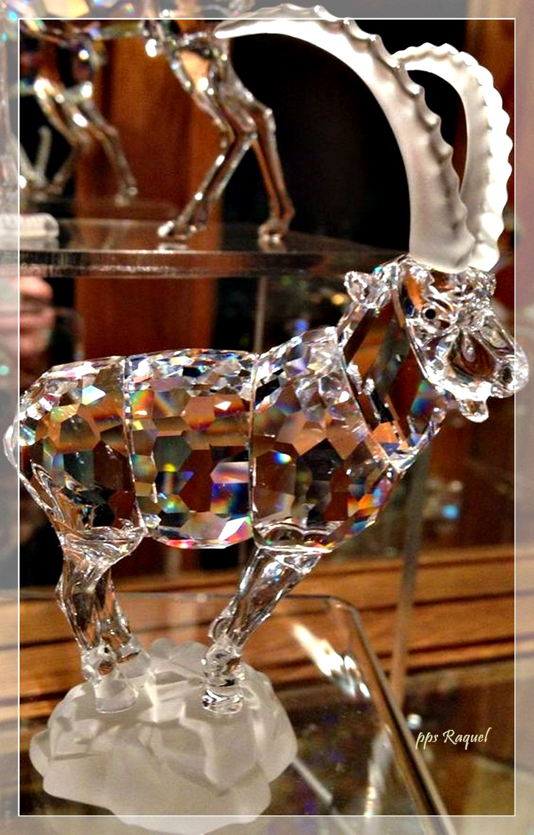
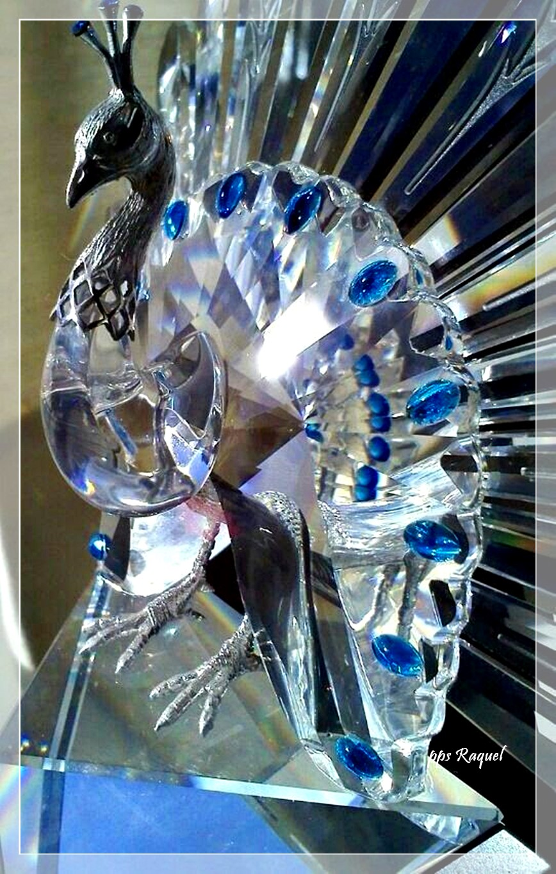
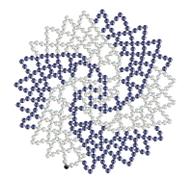

Slide 35
El efecto de estas luces retractadas, muy similares a un arcoíris lleva el nombre de Aurora Borealis, o Aurora Boreal Esto fue un éxito inmediato que se añade a muchos otros logros de la historia de Swarovski.

Slide 36
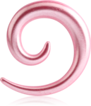
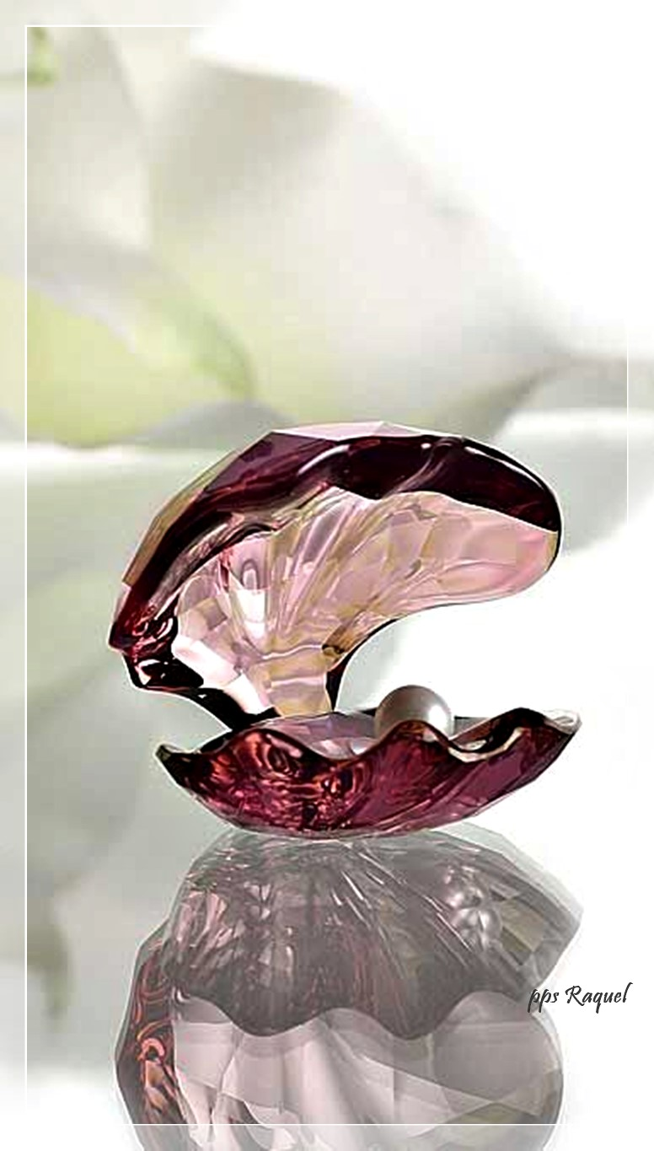
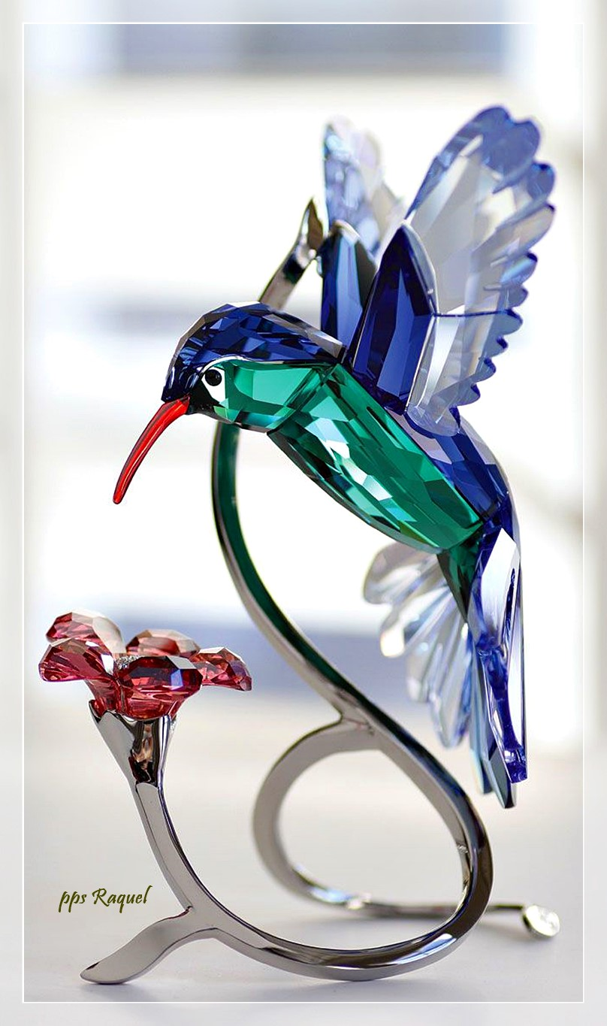

Slide 37
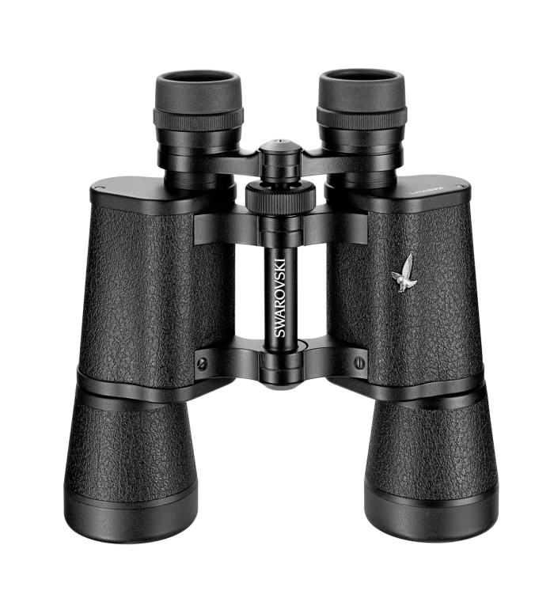
La historia Swarovski también se conoce por sus prismáticos
Al ser un especialista en cristales, Daniel Swarovski no ha limitado su trabajo a la joyería. En efecto, Swarovski Optik fabrica instrumentos ópticos que se consideran como los ‘diamantes’ de los prismáticos y los telescopios.
¿Curioso, verdad?

Slide 38
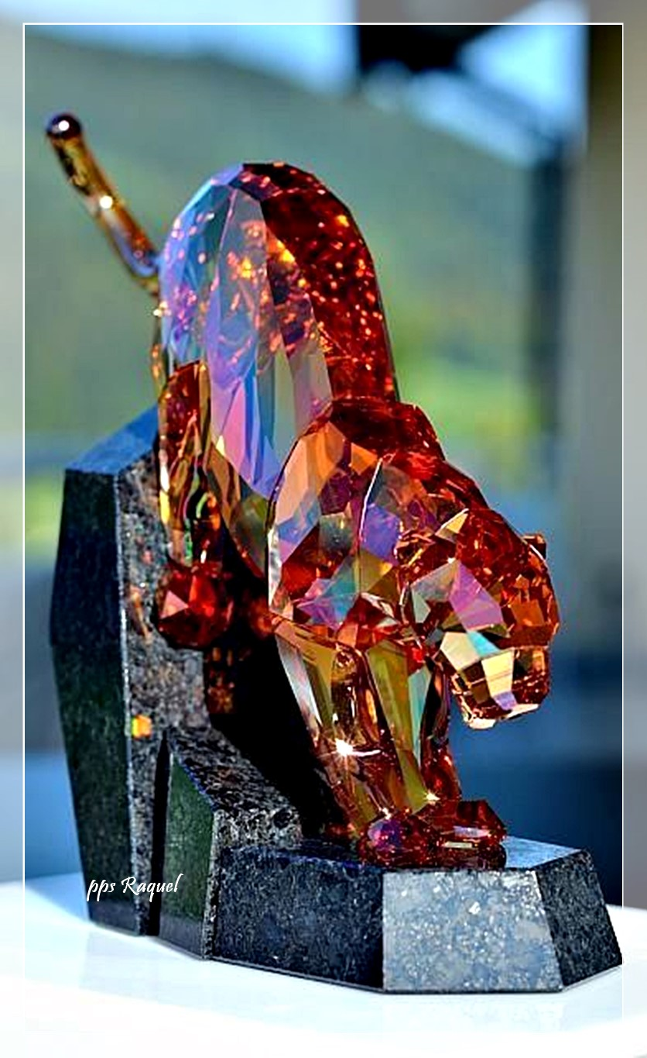


Slide 39

Desde hace más de 13 años, Swarovski ha diseñado la estrella que brilla en lo alto del árbol de Navidad del Centro Rockefeller en Nueva York. Esta se ha convertido en una parte emblemática de las tradiciones navideñas de Nueva York y una etapa fundamental para la historia de Swarovski. El año pasado la estrella pesaba 249 kg, contenía 25 000 cristales y medía más de 2,9 metros de diámetro.

Slide 40



Slide 41
Una de las razones por las cuales la historia de Swarovski sigue teniendo tanto éxito es porque se aferra a los valores y la visión de Daniel Swarovski I, que falleció en 1956. La filosofía de empresa incluye la excelencia en la calidad, la innovación y el deseo de crear productos de impresionante belleza. Hay miembros de la familia Swarovski de hasta la quinta generación en puestos de dirección, y la compañía sigue siendo una empresa familiar.

Slide 42



Slide 43

Swarovski tiene unas 2800 tiendas en 170 países. Más de 27. 000 personas trabajan para la marca

Slide 44




Slide 45









¿Te ha gustado?
Puedes ver más entrando
Aquí
Además puedes recibir powerpoints en tu correo electrónico suscribiéndote aquí:
Esta presentación powerpoint ha sido creada y compartida única y exclusivamente para mispps.com

